Slide 1
স্বাগতম

Slide 2
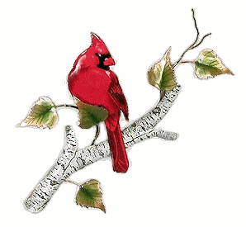
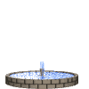
পরিচিতি
রঙ্গদ চন্দ্র বর্মণ
সহকারী প্রধান শিক্ষক
শহীদবাগ বালিকা উচ্চ বিদ্যালয়
কাউনিয়া, রংপুর।
মোবা- ০১৭১৪ ৯২৫৬২৮।
Email- bscrangod82@gmail.com
শ্রেণি- নবম
বিষয়ঃ পদার্থ বিজ্ঞান
Notes:
০১৭১৪ ৯২৫৬২৮

Slide 3
একটি ভিডিও দেখে নেই

Slide 4
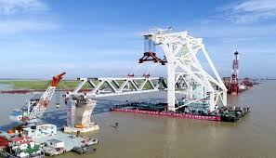
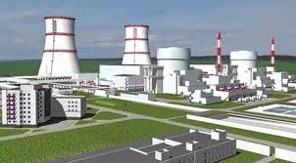
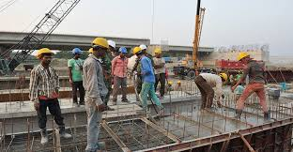
ছবিগুলোতে কী দেখতে পেলে ?

Slide 5
পাঠ শিরোনামঃ
কাজ, ক্ষমতা ও শক্তি

Slide 6
শিখন ফলঃ
কাজের সংজ্ঞা বলতে পারবে।
কাজ, বল ও সরণের মধ্যে সম্পর্ক স্থাপন করতে পারবে।
কৃতকাজের পরিমাণ নির্ণয় করতে পারবে।
কাজ কত প্রকার ও কি কি তা বলতে পারবে।

Slide 7
A
S
B
বস্তুটির উপর বল প্রয়োগের ফলে বস্তুটির সরণ ঘটে-তাহলেই কাজ হয়।
কোন বস্তুর ওপর বল প্রয়োগে যদি বস্তুটির সরণ ঘটে,তাহলে বল এবং
বলের দিকে বস্তুর অতিক্রান্ত দূরত্বের গুণফল দ্বারা কাজ পরিমাপ করা হয়।
সুতরাং,কাজ=বল x বলের দিকে অতিক্রান্ত দূরত্ব।
বল=Fএবং বলের দিকে অতিক্রান্ত দূরত্ব s হলে, কৃতকাজ,W=Fs
কাজ=বল×সরণ।

Slide 8
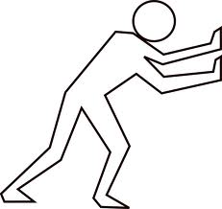
C
অতিভুজ
S
লম্ব
θ
A
X
D
B
ভূমি
কাজ=বল ×বলের দিকে অতিক্রান্ত দূরত্ব
বা,W=Fx
কিন্তু ADC সমকোণী ত্রিভূজ়ে cosθ=AD/AC =X/S
বা,X=scosθ
সুতরাং, কাজ,W=Fscosθ

Slide 9
1 N
1m
বল,F=1নিউটন,দূরত্ব,s=1মিটার
কৃতকাজ =(1×1) N m=1 Nm=1Joule
কোন বস্তুর উপর এক নিউটন বল প্রয়োগের ফলে যদি বস্তুটির বলের দিকে এক মিটার সরণ হয় তবে সম্পন্ন কাজের পরিমাণকে এক জুল বলে।
কাজের এককঃ জুল(Joule)

Slide 10
ধনাত্মক কাজঃঅভিকর্ষ বলের দিকে কাজ।
ঋণাত্মক কাজঃঅভিকর্ষজ
বলের বিরূদ্ধ কাজ।

Slide 11
দলীয় কাজঃ
তোমরা ছয়টি দলে বিভক্ত হয়ে,সমস্যাটির সমাধান করঃ
500 N বল প্রয়োগে কোনো বস্তুর বলের দিকে সরণ 50m হলে
কৃতকাজের পরিমাণ নির্ণয় কর।

Slide 12
মূল্যায়নঃ
কাজের একক কি ?
15J কাজ় বলতে কি বুঝ ?
ধনাত্মক কাজ বলতে কি বুঝ ?
ঋনাত্মক কাজ বলতে কি বুঝ ?

Slide 13
বাড়ির কাজঃ
যদি তোমার ভর 50kg হয় এবং20kg ভরের একটি বস্তা
সঙ্গে নিয়ে 200m উঁচু পাহাড়ে আরোহণ করলে তোমার
দ্বারা কৃত কাজের পরিমাণ নির্ণয় করে আনবে।

Slide 14
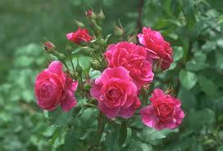
ধন্যবাদ

